Slide 1
Chào các em học sinh thân mến!

Slide 2
Khởi động giọng

Slide 3
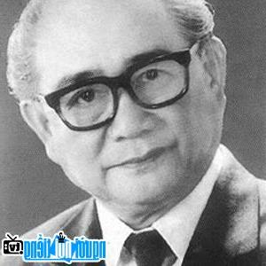
Nhạc sĩ
Lưu Hữu Phước

Slide 4
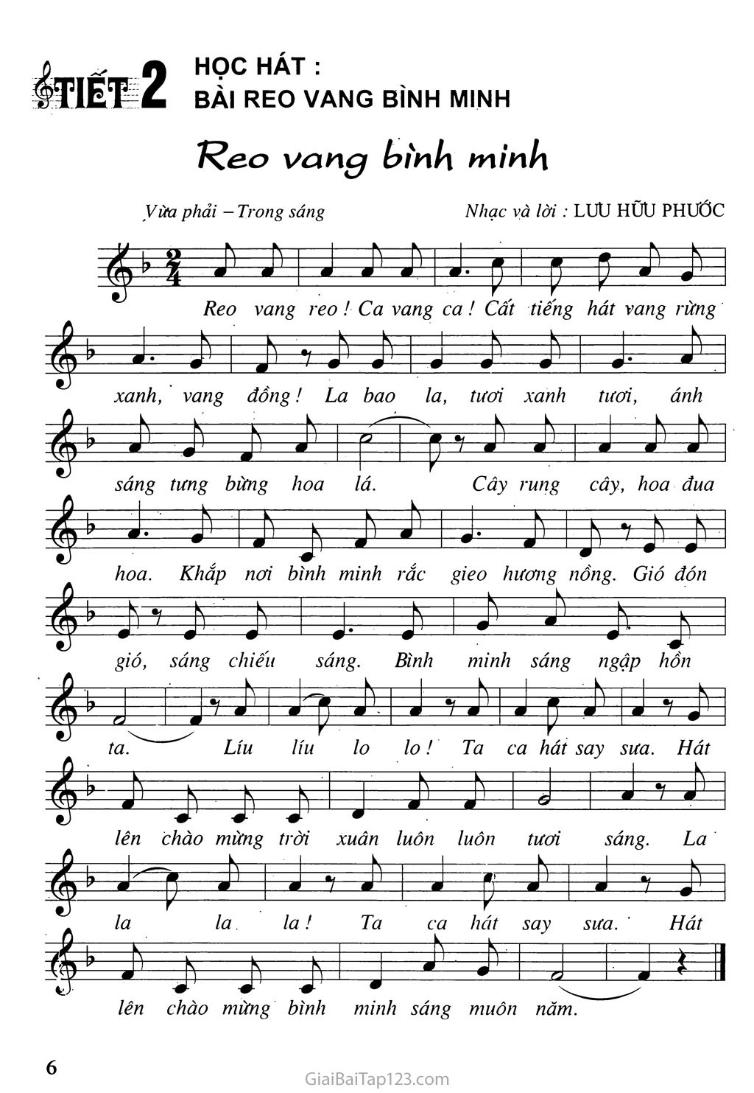

Slide 5
Đọc lời ca
Reo vang bình minh
Lưu Hữu Phước
Reo vang reo, ca vang ca Cất tiếng hát vang rừng xanh vang đồng La bao la, tươi xinh tươi ánh sáng tưng bừng hoa lá Cây rung cây, hoa đua hoa Khắp nơi mình minh rắc gieo hương nồng Gió đón gió, sáng chiếu sáng bình minh sáng ngập hồn ta. Líu líu lo lo ta ca hát say sưa Hát lên chào mừng trời xanh luôn luôn tươi sáng La la lá la la ta ca hát say sưa Hát lên chào mừng bình minh sáng muôn năm.

Slide 6
Học hát
Reo vang bình minh
Lưu Hữu Phước
Reo vang reo, ca vang ca Cất tiếng hát vang rừng xanh vang đồng La bao la, tươi xinh tươi ánh sáng tưng bừng hoa lá Cây rung cây, hoa đua hoa Khắp nơi mình minh rắc gieo hương nồng Gió đón gió, sáng chiếu sáng bình minh sáng ngập hồn ta. Líu líu lo lo ta ca hát say sưa Hát lên chào mừng trời xuân luôn luôn tươi sáng La la la la ta ca hát say sưa Hát lên chào mừng bình minh sáng muôn năm.

Slide 7
Luyện Tập
Reo vang reo, ca vang ca
X X XX Cất tiếng hát vang rừng xanh vang đồng
X X XX X

